Slide 1
GeoEast噪音压制技术
应用分析汇报
汇报人：熊定钰
物探技术研究中心
2025.10

Slide 2

目 录
一
概 况
CONTENTS
二
GeoEast典型噪音压制方法
三
下一步研发计划

Slide 3
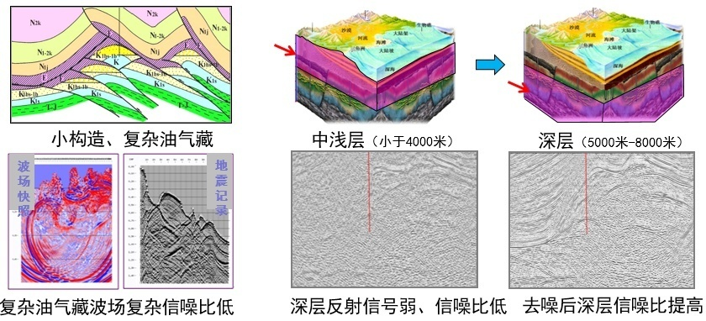
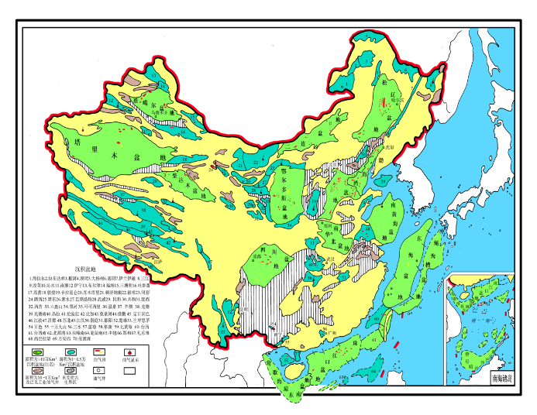
概 况
噪音压制是提高地震数据信噪比的重要手段，是数据处理中的重要环节。随着地震勘探不断深入，在沙漠、山区、黄土塬等复杂地表与地下构造、岩性多变的双复杂探区，采集到的地震数据信噪比低，需要有效压制噪音来提高成像质量。
提高内幕成像精度和地震分辨率
层间多次波的消除
提高薄互层预测精度及岩性目标落实精度
巨厚表层的吸收衰减问题
储层埋藏深度大
储层形态与结构复杂
储层非均质性强
地层岩性圈闭领域
碳酸盐岩领域
富油气高精细勘探区
两宽一高的经济一体化的有效性
干扰发育，地震记录信噪比低
中深层地震能量弱、资料信噪比低
潜山及构造落实难
复杂高陡构造领域
地表、地下复杂
提高地震资料信噪比
提高偏移成像精度
提高复杂构造落实精度
非常规勘探领域
地表复杂、震源难以实施
深层地震成像品质差
提高地质甜点预测精度
提高裂缝和脆性预测精度

Slide 4
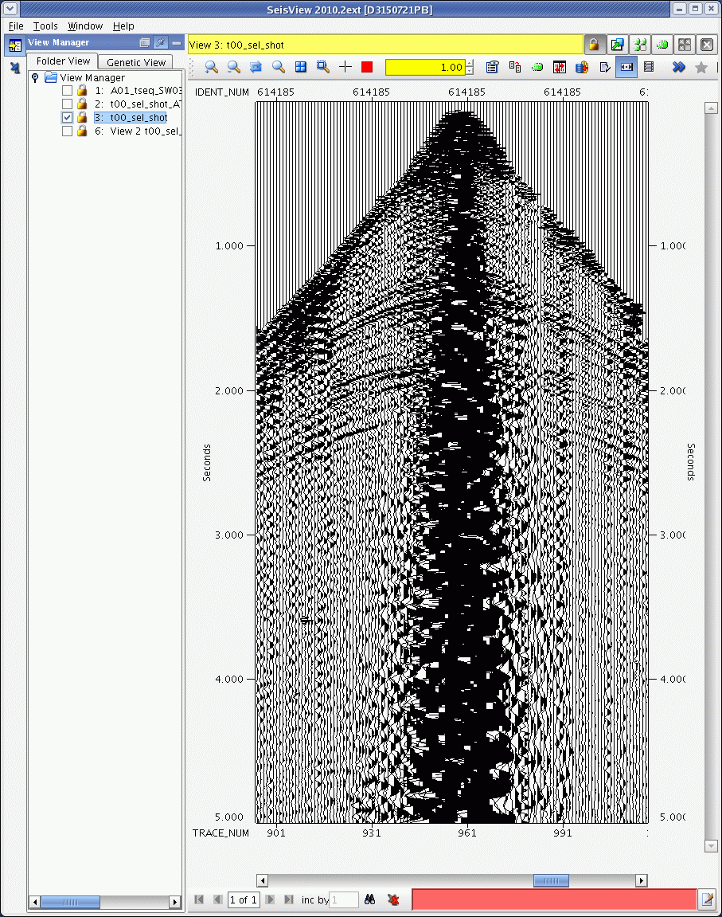
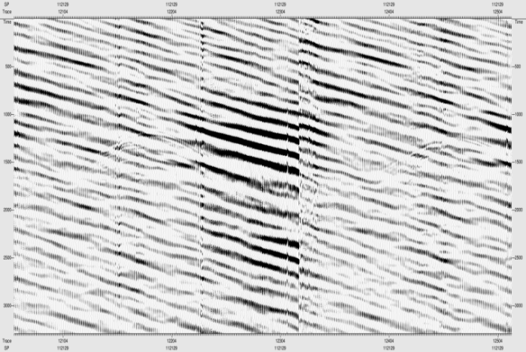
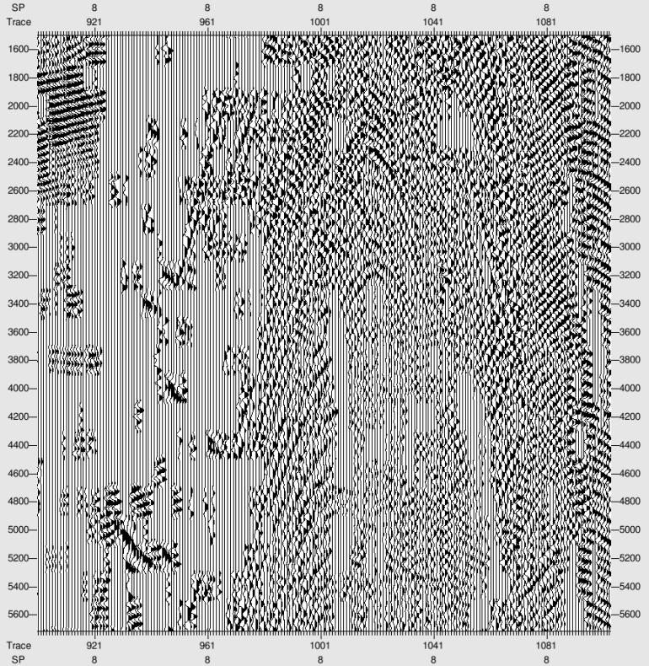
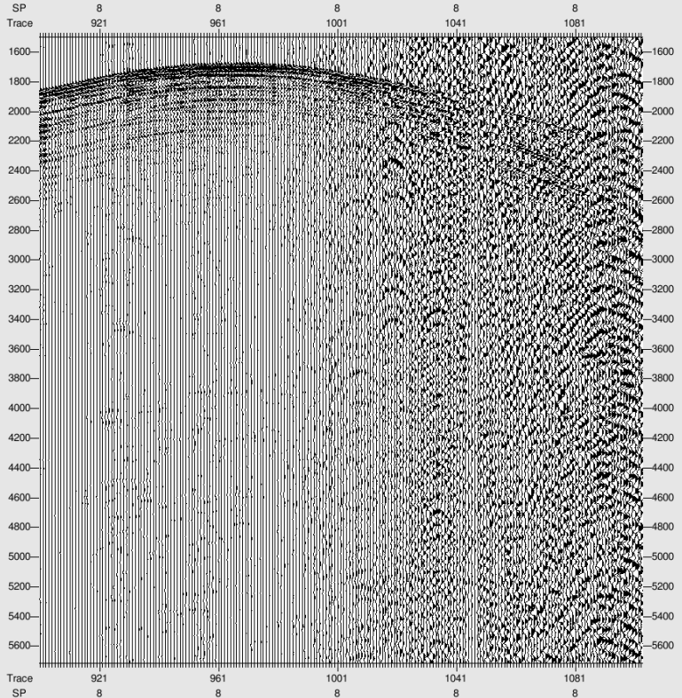
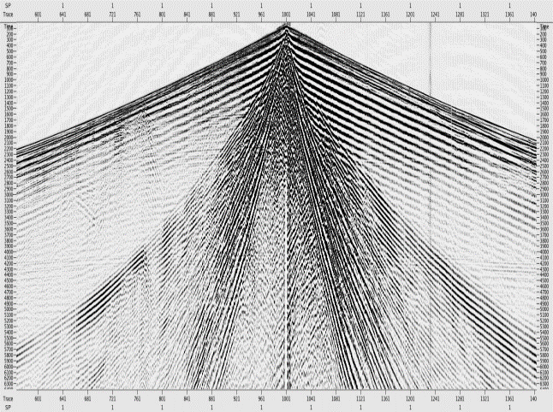
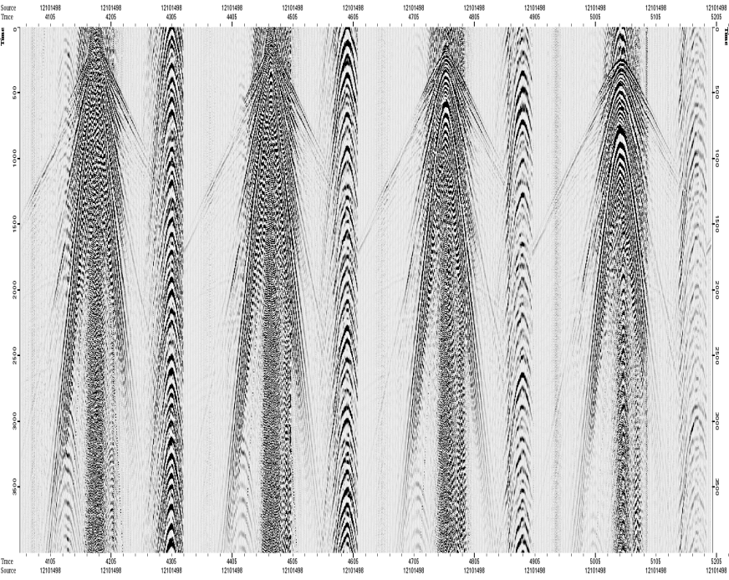
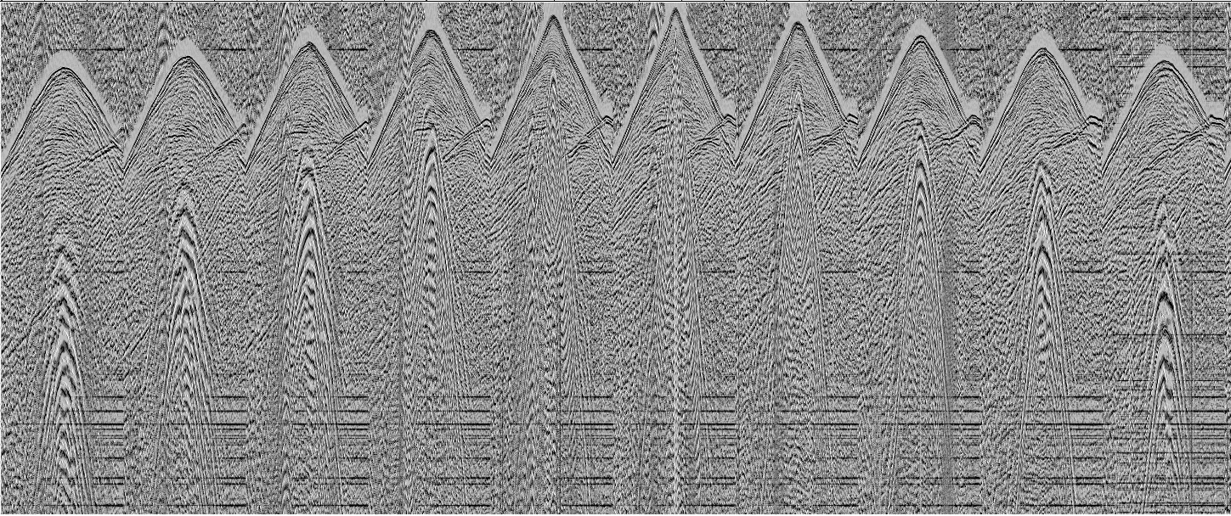
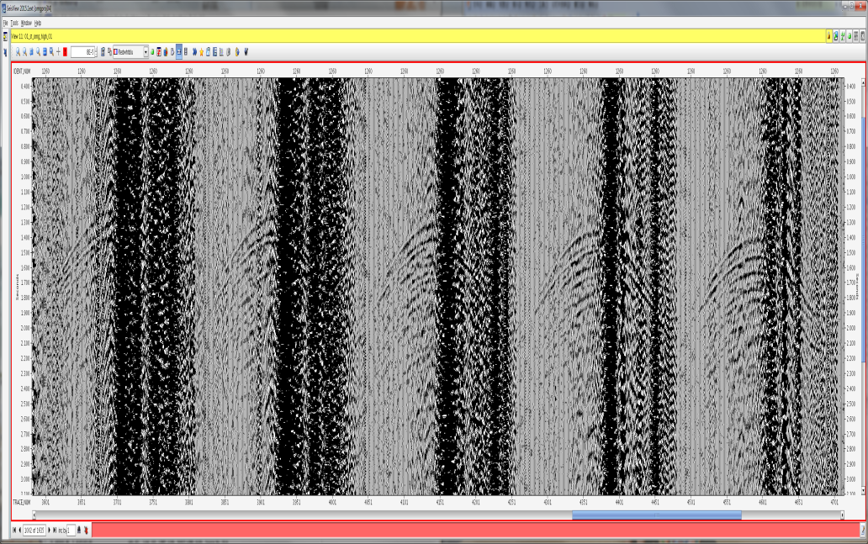
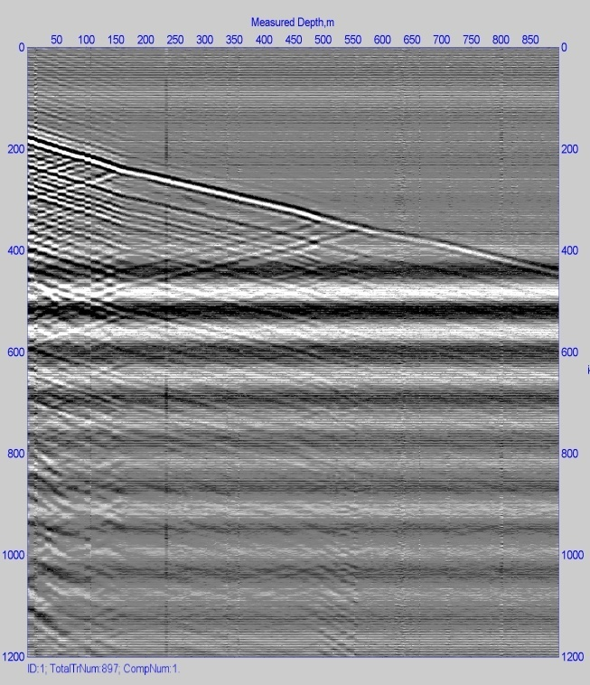
概 况
单点、小道距、高灵敏检波器接收等新的采集方式导致信噪比极低，噪音干扰严重；复杂采集环境，机械干扰或接收点耦合等原因，会产生新的噪音。亟需研发有针对性的、新的去噪方法和技术，以满足当前高保真地震数据处理的需求。
近排列强能量干扰
长庆强外源干扰
弱外源干扰
浅层强折射+面波干扰
邻源干扰
机械故障干扰
英雄岭环境干扰
共模噪音（光纤仪器）

Slide 5
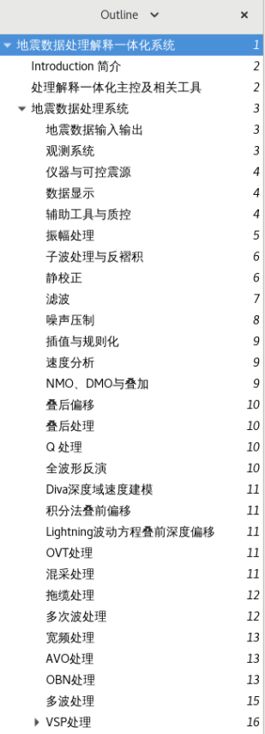
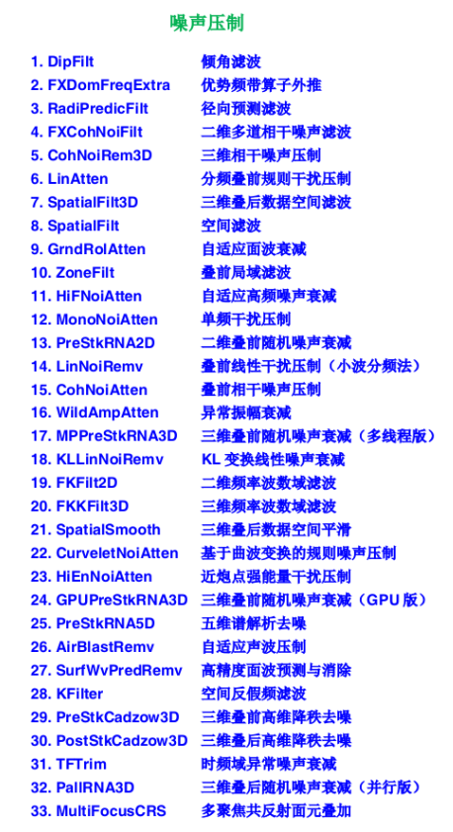
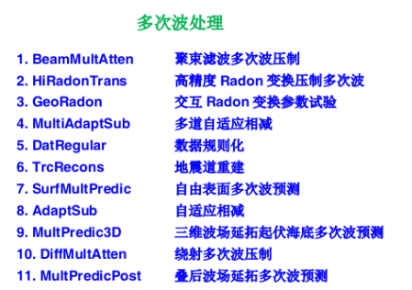
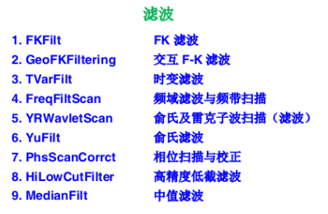
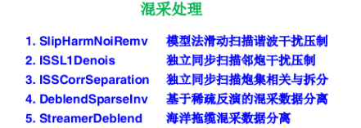
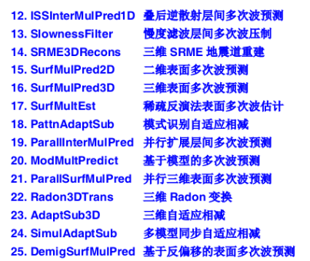
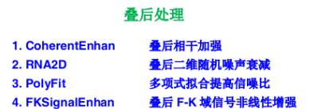


概 况
GeoEast2023批量处理模块共425个，其中噪音压制相关的模块86个(约占20%)。
vsp

Slide 6
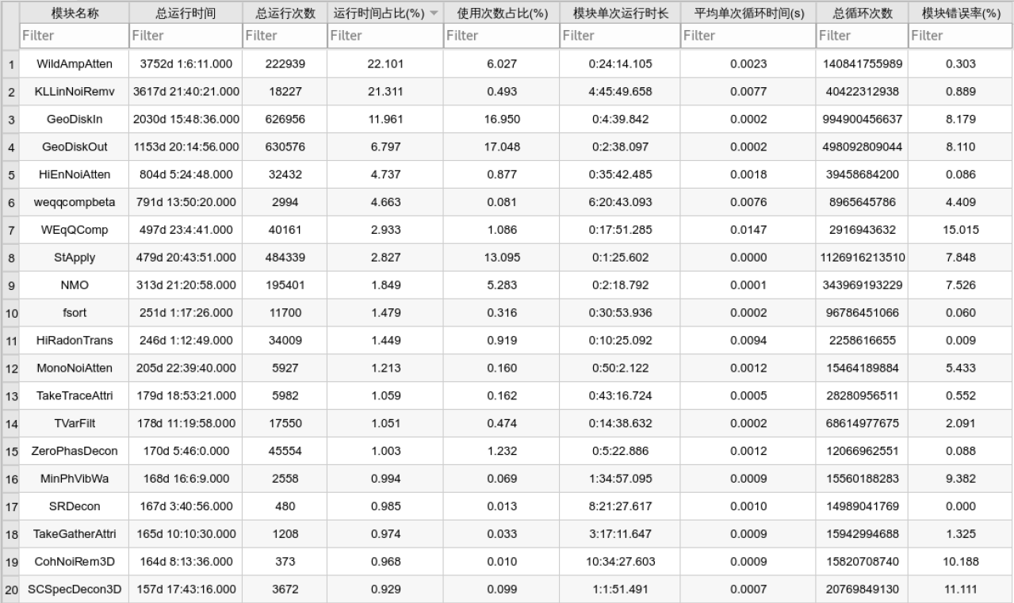
概 况
处理中心统计了十个项目：使用频次较高的20个模块中，噪音压制占5个模块，占用偏移前处理时间的50.2%
 | 模块名字 | 运行次数 | 占用时间
1 | WildAmpAtten | 222939 | 22.1%
2 | KLLinNoiRemv | 18227 | 21.3%
3 | HiENoiAtten | 32432 | 4.7%
4 | MonoNoiAtten | 5927 | 1.2%
5 | CohNoiRem3D | 373 | 0.9%
 |  | 279898 | 50.2%

Slide 7
目 录
一
概 况
CONTENTS
二
GeoEast典型噪音压制方法
三
下一步研发计划

Slide 8
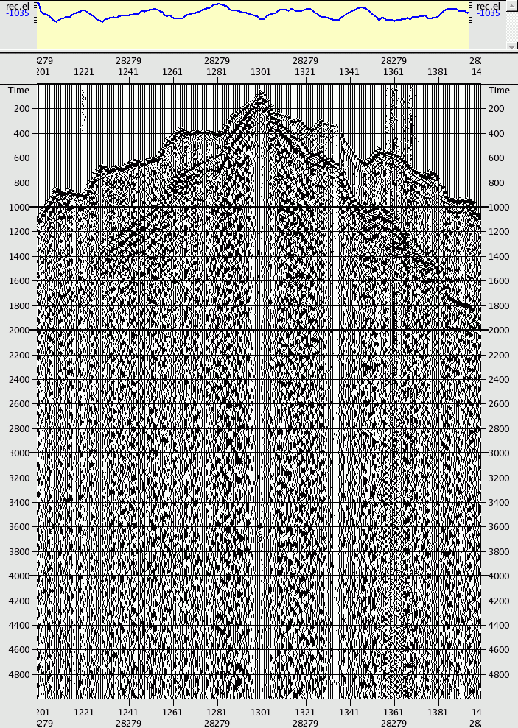
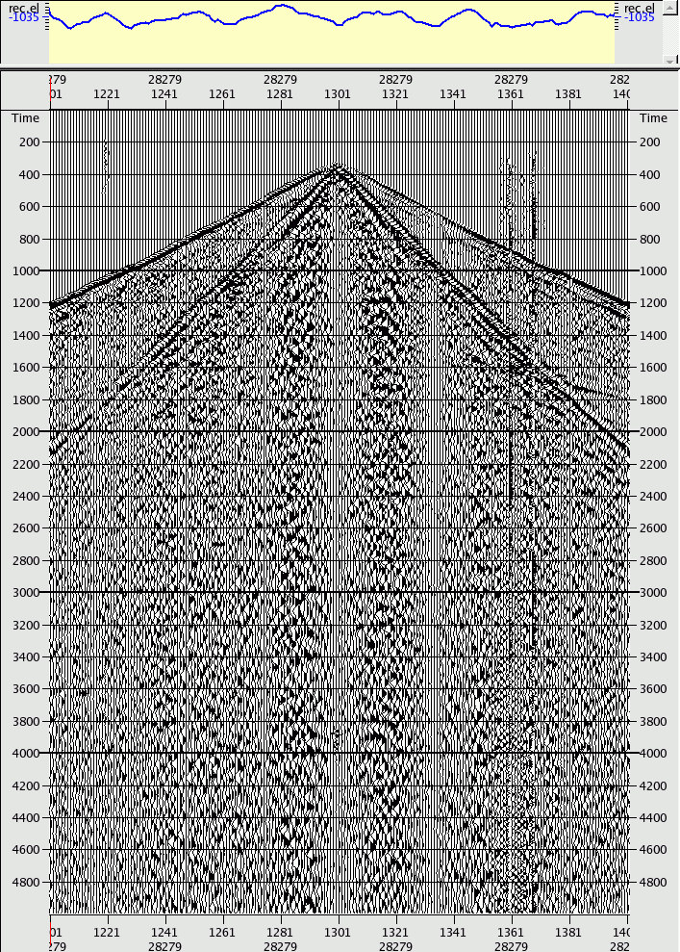
GeoEast典型噪音压制方法
去噪流程
以叠前噪声压制流程为主线，针对不同种类的地震数据，介绍规则噪声产生机理、压制方法、应用效果、适应能力、效果评价、横向对比、进一步发展等问题。
数据输入
静校正能提高噪声识别和压制精度
静校正处理
观测系统定义
50Hz工业电干扰压制
（分类，分频）
静校正处理
叠前去噪
声波干扰压制
（分类，分频，分时）
振幅补偿
异常噪音压制
（分类、分频、分域）
叠前去噪
面波压制
（分区、分类、分频、分域）
反褶积
叠前去噪
近炮点强能量压制
（分类、分频、分时）
偏移叠加
静校正前
静校正后
叠后修饰

Slide 9
1、GeoEast典型噪音压制方法
单频干扰压制
单频波产生机理：地震数据采集工区上方有高压输电线时，地震记录中经常会出现50Hz左右强单频干扰波，振幅、相位、频率相对稳定。
单频 干扰 | 噪声类型 | 外源干扰
 | 噪声特征 | 波形特征稳定、能量强、局域+全局分布
 | 压制方法 | 噪声建模压制，异常振幅压制、高频噪声压制
 | 常用模块 | MonoNoiAtten、WildAmpAtten、HiFNoiAtten
 | 应用频次 | 常用

Slide 10
1、GeoEast典型噪音压制方法
单频干扰压制
该方法采用余弦函数模拟单频干扰波，通过快速频率和时延扫描构建单频波模型，分离单频波干扰和其它信号。
: 振幅
: 最大振幅
: 频率
: 次大振幅
：延迟时
: 振幅比值
：采样率

Slide 11
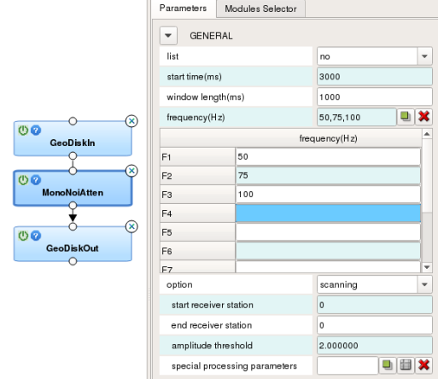
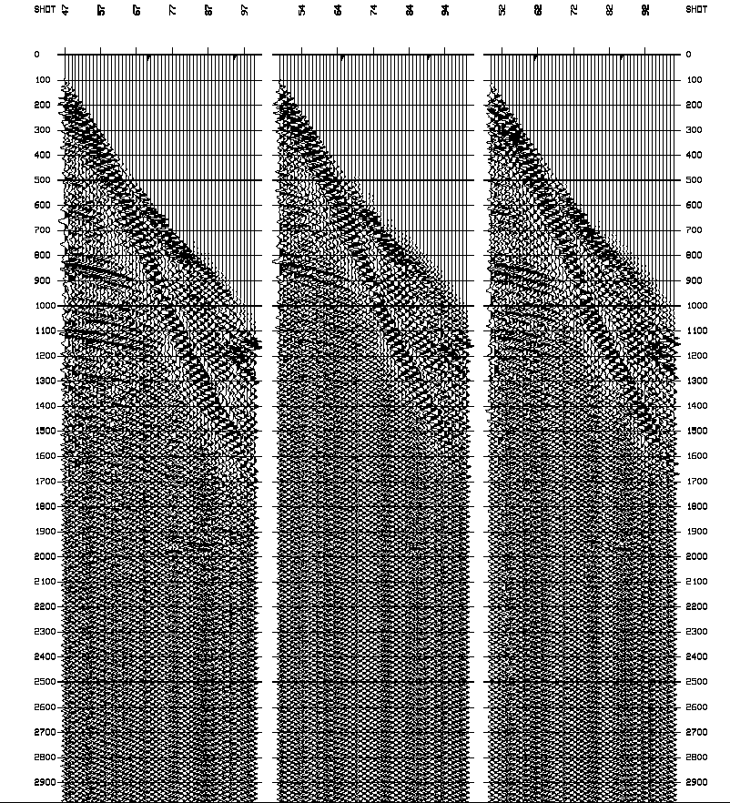
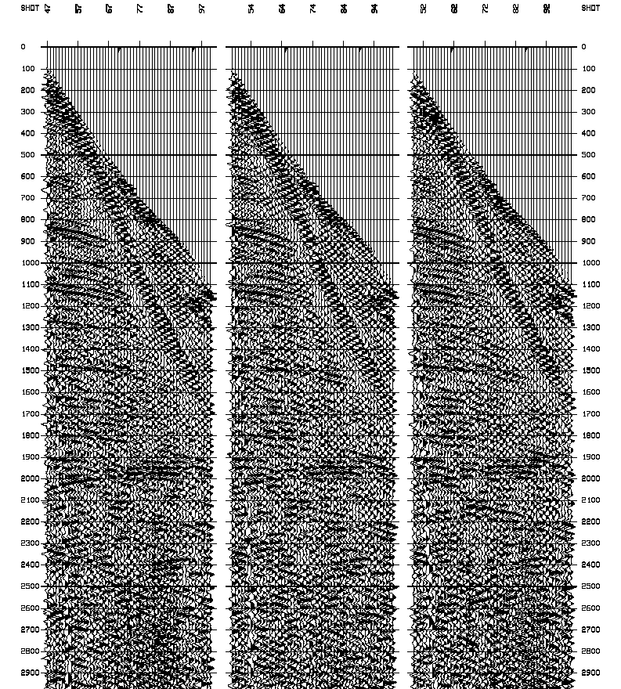

1、GeoEast典型噪音压制方法
单频干扰压制
地震数据中的单频波干扰主要是50Hz交流电，波形特征比较稳定，完全可以利用余弦函数逼近法构建单频波模型，完成单频干扰波压制。
确定单频率点和压制强弱
单频干扰压制前
单频干扰压制后

Slide 12
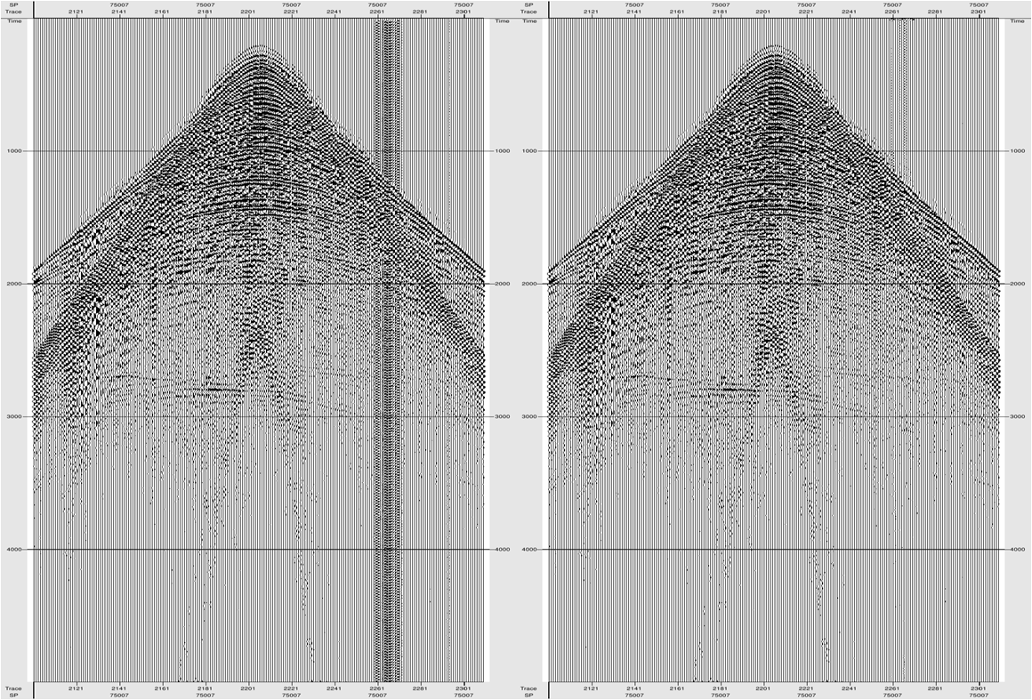
1、GeoEast典型噪音压制方法
单频干扰压制
单频波干扰压制应用分析：
坚持不断优化和改进，单频干扰压制精度高，保真性高
单频干扰压制前
单频干扰压制后

Slide 13
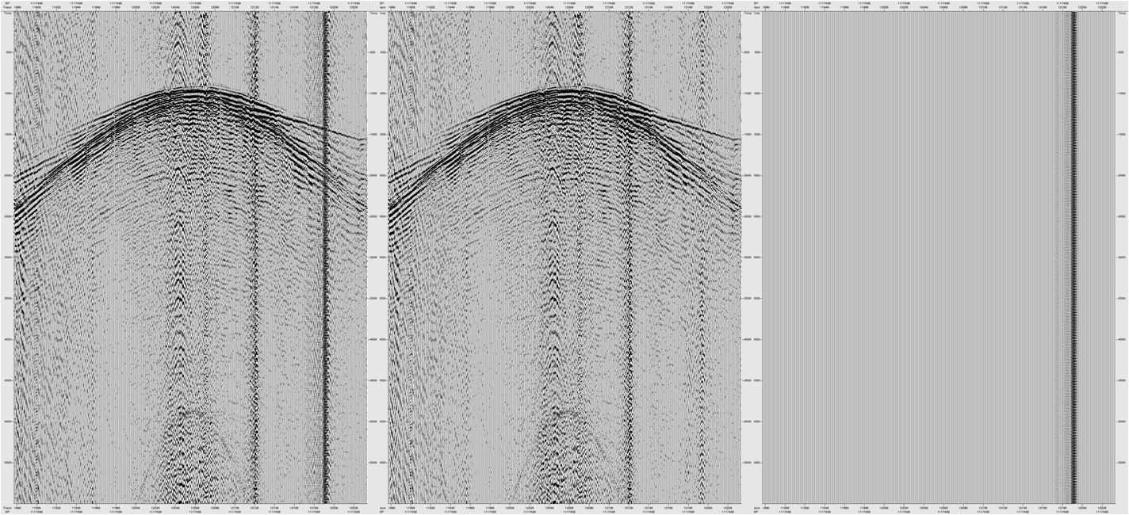
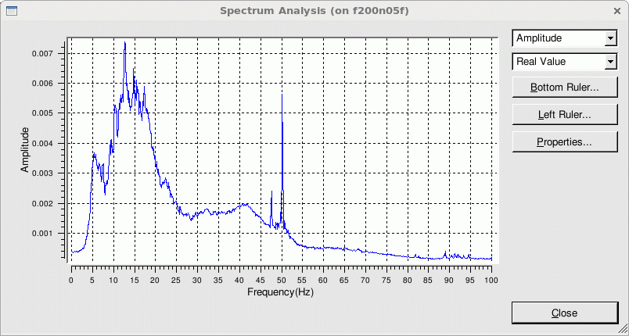
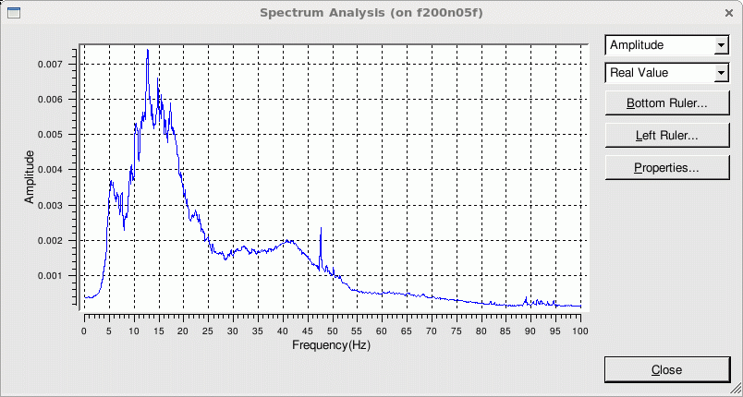
1、GeoEast典型噪音压制方法
单频干扰压制
单频干扰质控分析： 去噪后无50Hz干扰区域振幅、频率、相位等波形特征保持； 噪声中无有效信号，能满足高保真噪声压制要求。
50HZ干扰
50HZ压制前数据及频谱
50HZ压制后数据及频谱

Slide 14
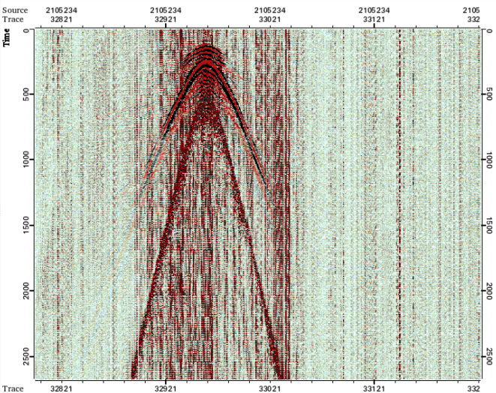
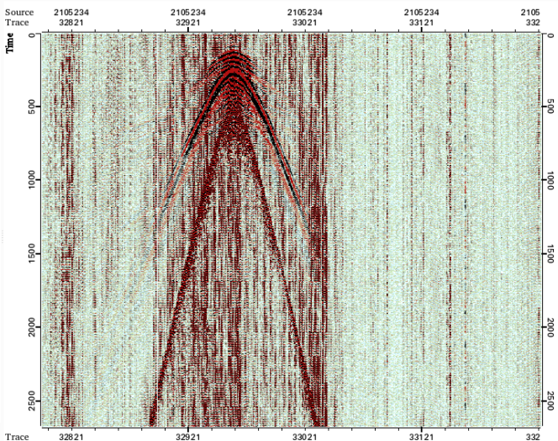
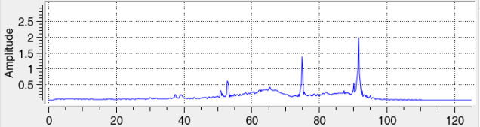
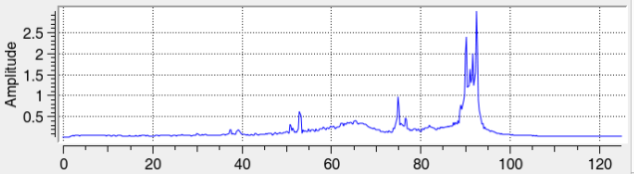
1、GeoEast典型噪音压制方法
单频干扰压制
多频窄带异常噪声： 多频窄带异常噪声多频、窄带、随机性、能量强，变化大的特点； 常规单频干扰波压制方法很难彻底压制，需要开发针对这类噪声的压制方法。
振幅谱能量更强
原始数据及频谱显示
单频噪声压制后及频谱显示

Slide 15
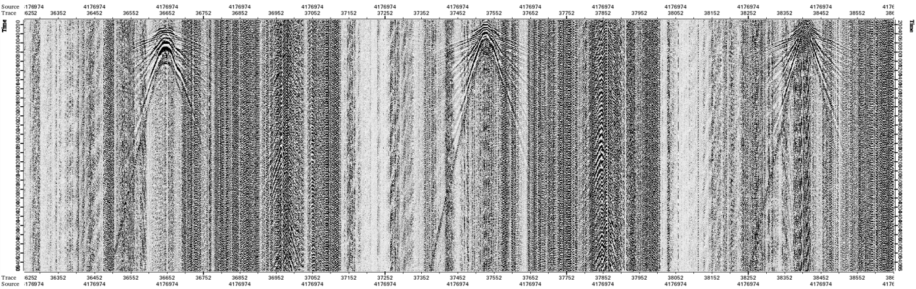
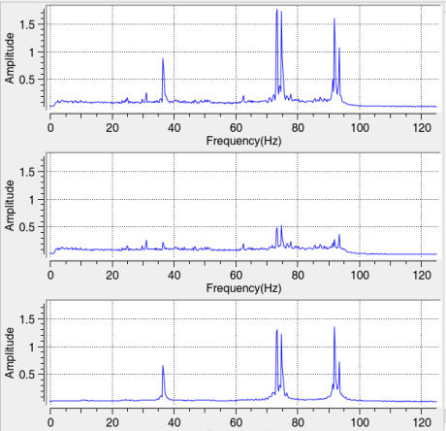
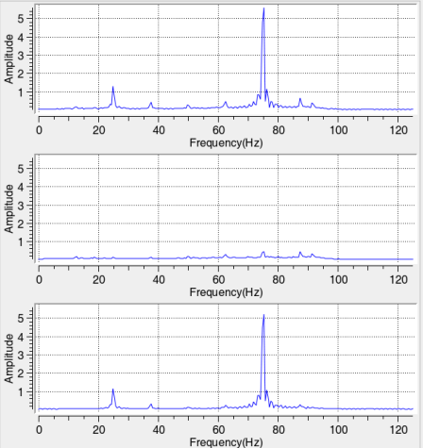
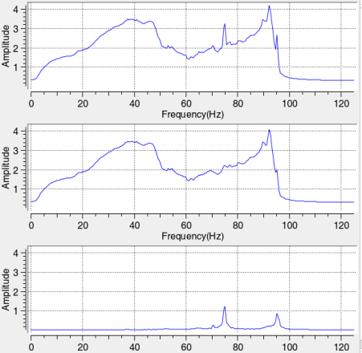
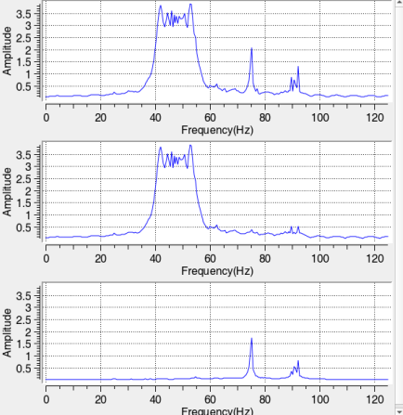
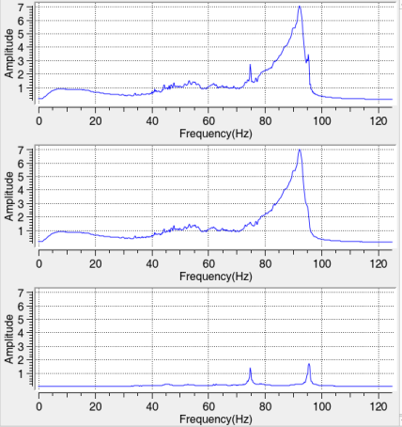
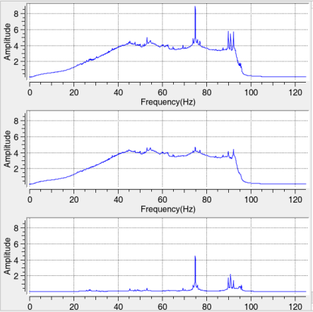
1、GeoEast典型噪音压制方法
单频干扰压制
多频窄带异常噪声： 多频窄带异常噪声经常受其它噪声的影响，噪声分布随机性强，波形特征变化大，彻底压制困难。
多频窄带噪声连续分布
多频窄带能量差异大
多噪声频带混叠
不同频带其它噪声干扰
受声波能量干扰
受高频噪声能量干扰

Slide 16
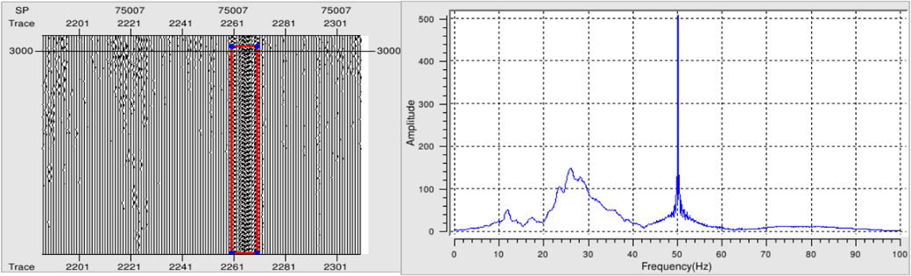
1、GeoEast典型噪音压制方法
单频干扰压制
应用场景及条件：
1、首先进行频谱分析，确定需要压制的单频值。
2、单频压制不彻底，可以再次进行单频波干扰压制。
3、为确保单频波波形特征稳定，最好在其它振幅处理模块前应用。
现状及效果分析：
GeoEst单频干扰采用了分频、分时、分步的噪声衰减策略，通过构建噪声模型的办法衰减噪声，目前已经具备良好的应用效果，保真度高，能满足GeoEast处理技术的要求。
存在问题及解决策略：
单频干扰波振幅不稳定时，可以尝试异常振幅、高频噪声压制方法处理。

Slide 17
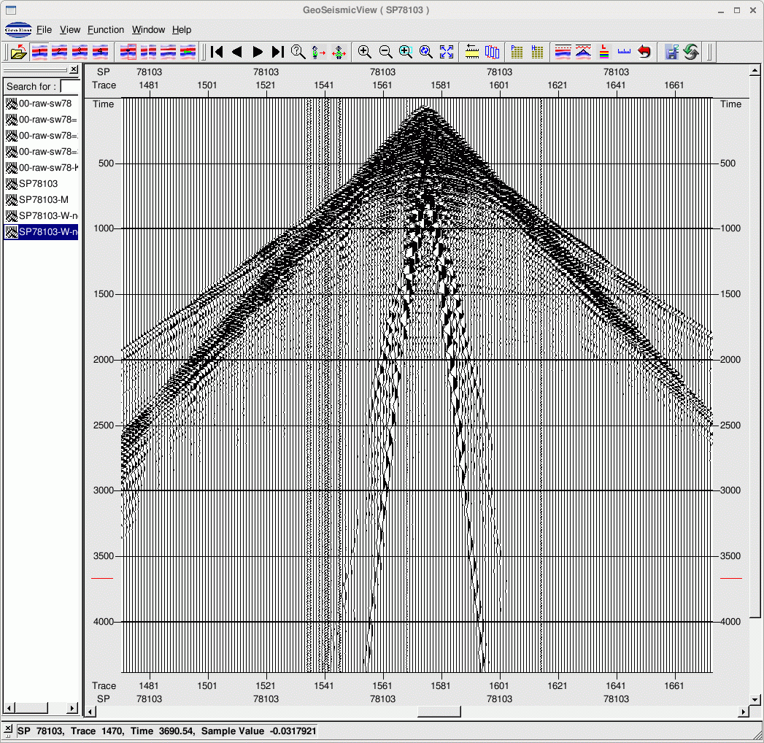
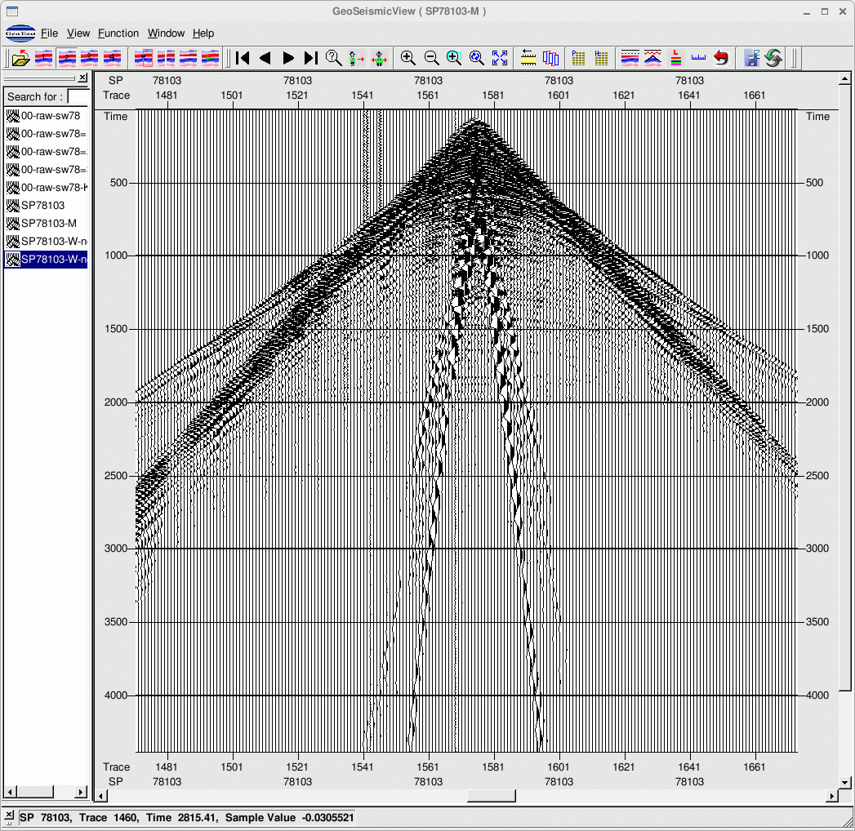
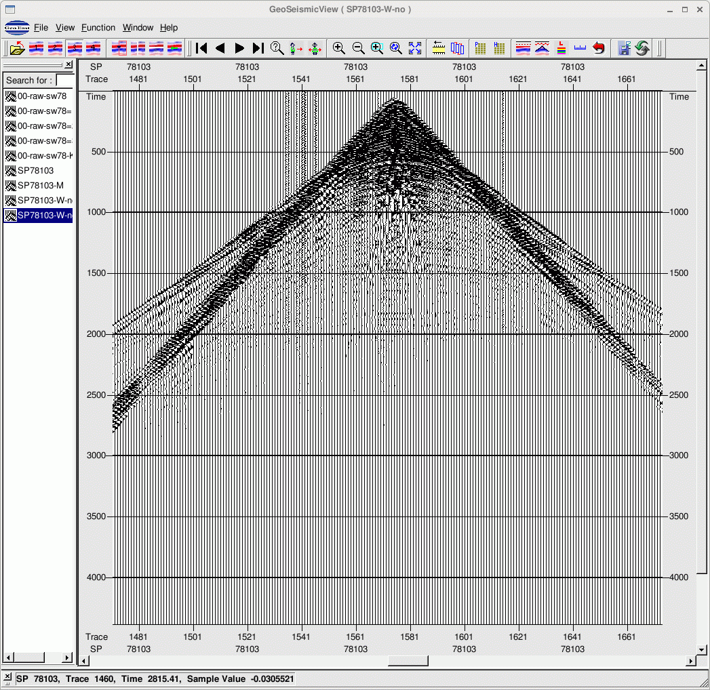
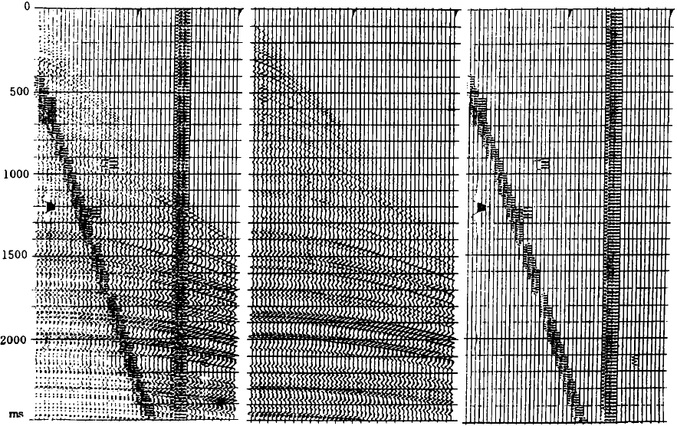
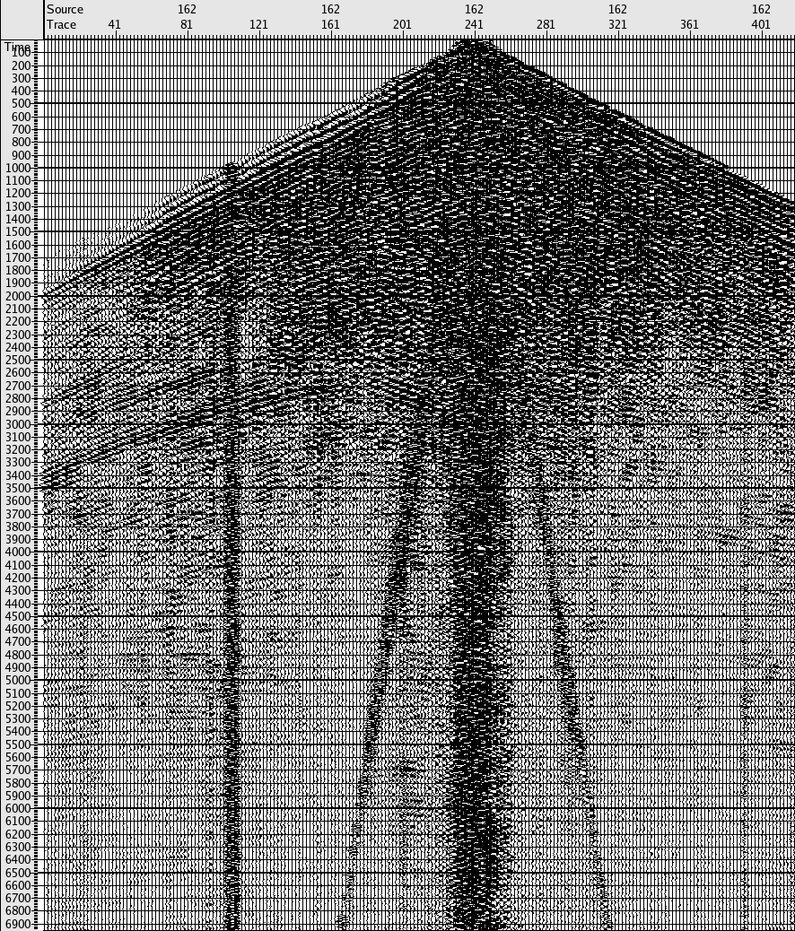
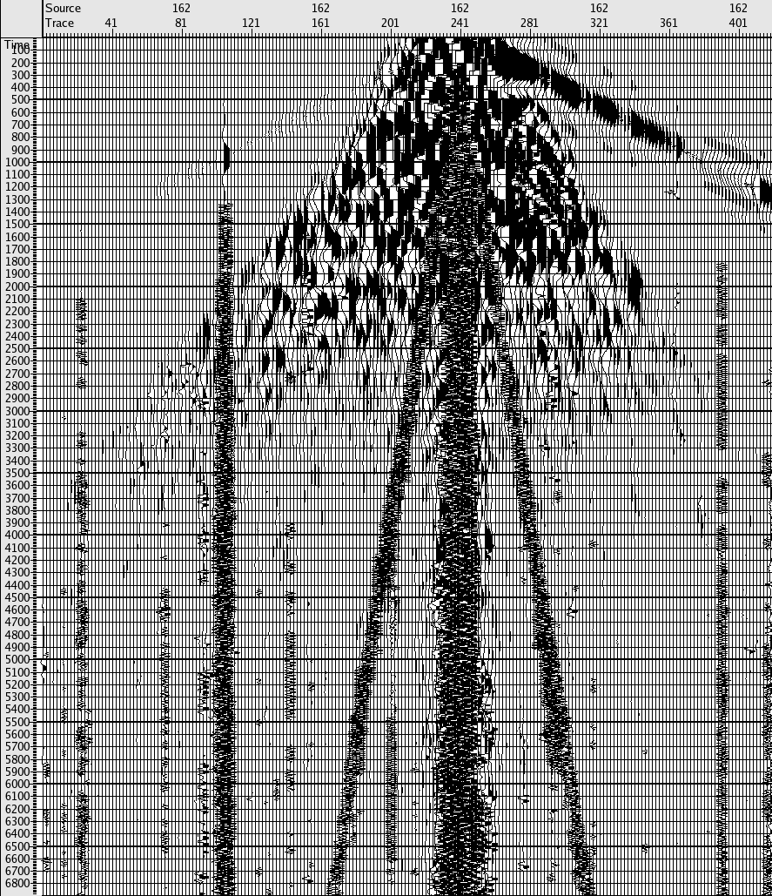
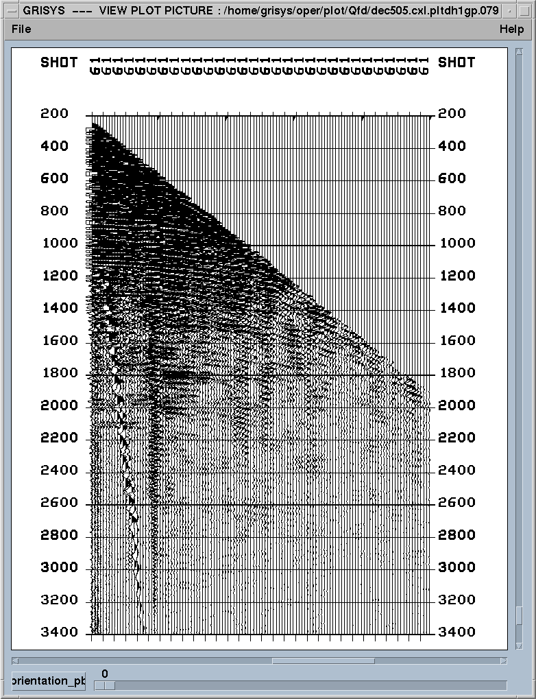
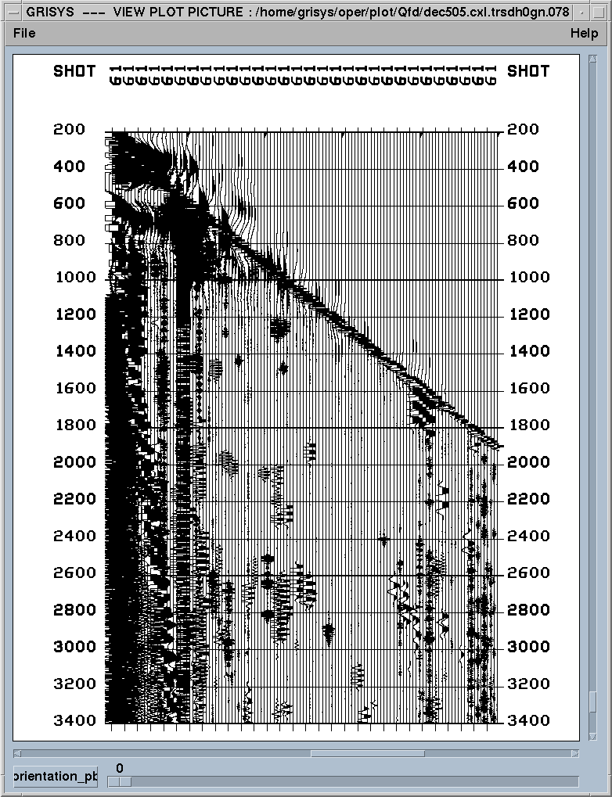
2、GeoEast典型噪音压制方法
异常振幅压制
异常振幅产生机理：野外采集时可能出现短暂机械噪声、猝发脉冲、接收器或者磁带机出现故障、声波、外源等产生干扰。
异常能量干扰常见种类:
猝发脉冲；
异常扰动；
声波干扰；
50Hz干扰；
外源干扰；
环境噪声；
邻炮干扰等；
声波
猝发脉冲
面波
50Hz
猝发脉冲
50Hz
声波
声波
外源
外源
外源
猝发脉冲
近偏移距强干扰

Slide 18
2、GeoEast典型噪音压制方法
异常振幅压制
本模块采用多道统计、单道去噪、分频压制的策略识别地震数据中各种异常强能量干扰，根据用户定义的门槛值和衰减系数，采用时变、空变的方式予以压制。
求地震数据包络
求包络中值
希尔伯特变换
包络中值
计算噪声门槛值
门槛系数
识别异常振幅
衰减系数
计算衰减因子
假设
衰减异常振幅
假设

Slide 19
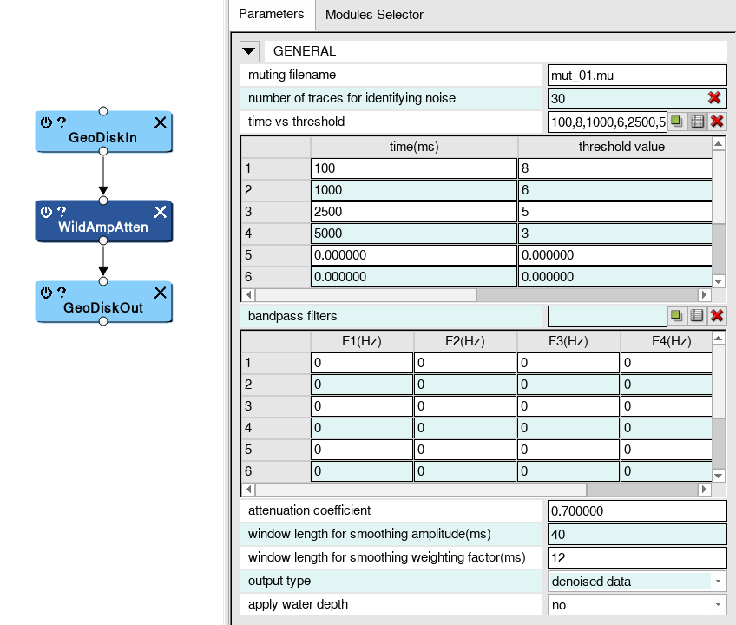
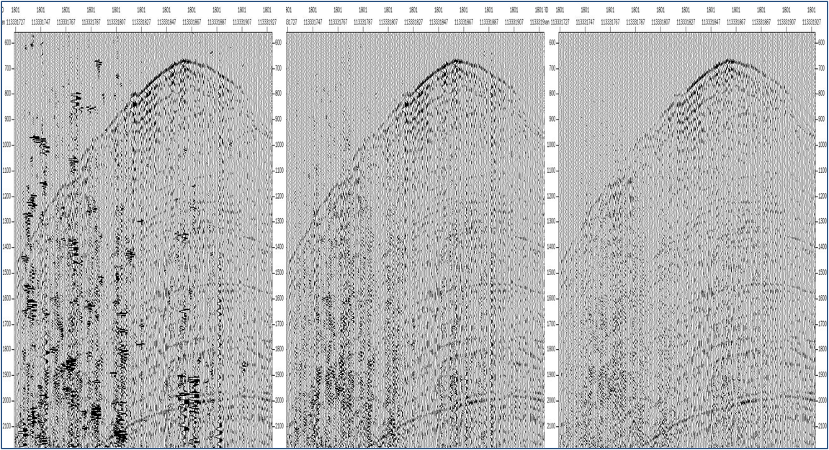
2、GeoEast典型噪音压制方法
异常振幅压制
本模块最重要的参数是门槛系数，门槛系数是判断地震数据中有无异常振幅的标准，是决定异常振幅压制效果的重要参数。
门槛系数是最重要的参数
去噪前原始数据
噪声压制后结果
（较大门槛系数）
噪声压制后结果
（较小门槛系数）

Slide 20






2、GeoEast典型噪音压制方法
异常振幅压制
本模块可以压制存在空间能量差异的任何噪声，包括外源和50Hz干扰，环境噪声等，噪声压制结果可以用频谱和输出噪声进行效果质控。
噪声压制前炮记录及频谱
噪声压制后炮记录及频谱
噪声压制后炮噪声记录及频谱

Slide 21



2、GeoEast典型噪音压制方法
异常振幅压制
局限性：能消除多种类噪音，噪音与信号空间上振幅和频率差异越大，效果越好，相反，去噪效果越差，保振幅能力越弱。
邻源噪声
涌浪噪声
共检波点道集单频干扰显示
炮集记录（含邻源噪声）

Slide 22



2、GeoEast典型噪音压制方法
异常振幅压制
解决办法：对不具备地表一致性的异常振幅，可以通过地震道重排，增强异常振幅与临近地震道能量差，满足异常振幅压制准则，能提高噪声压制效果和精度。
噪声压制前
地震道重排（按炮间距）
地震道重排异常振幅压制

Slide 23



2、GeoEast典型噪音压制方法
异常振幅压制
解决办法：通过地震道重排，增大噪音与信号空间上振幅差异，能更好识别和压制噪声。因此异常振幅压制可以在不同的数据域进行，应用灵活，适应性强。
噪声压制前
异常振幅压制后恢复到重排前数据
地震道重排噪声压制输出的噪声

Slide 24
2、GeoEast典型噪音压制方法
异常振幅压制
应用场景及条件：
1、首先进行异常振幅评估，确定噪声主频及衰减策略。（分域、分步，分频）
2、噪声压制前仔细实验，确定门槛系数和噪声地震道数。
3、采用数据分域处理时，要分析炮间能量，检波点道集之间能量是否均衡。
现状及效果分析：
本方法采用分频、分域，分区，分时，分步的噪声压制原则，可以衰减不同种类的噪声，适用性强，保真度高，应用频次高。
存在问题及解决策略：
1、时间域处理，分频导致漏频现象，会导致部分信号能量损伤。
2、只考虑时间上门槛系数，未考虑频率门槛系数。
解决策略1：新开发了一种时频域异常振幅衰减方法（正在推广应用）；
解决策略2：尝试开发一种时间域双门槛系数控制的分频异常振幅重构技术。

Slide 25














3、GeoEast典型噪音压制方法
异常振幅压制
新方法：时频域异常振幅压制方法简介
输入数据
变换到时频域
通过短时傅里叶变换，突出局部信号特征。
计算每一样点的时间、频率门槛值
计算时间门槛值，频率门槛值，时间门槛值和频率门槛值相乘获得总噪声压制门槛值。
根据最大似然准则检测噪声成分
threshold ratio
threshold ratio
分离出噪声
$$r_{4}$$
$$r_{4}$$
$$r_{3}$$
$$r_{3}$$
噪声反变换回时空域
$$r_{2}$$
$$r_{2}$$
$$r_{1}$$
$$r_{1}$$
输入数据减噪声
$$t$$
0
$$f_{2}$$
$$f_{3}$$
$$f_{4}$$
$$f$$
完成噪声压制
0
$$t_{1}$$
$$t_{2}$$
$$t_{3}$$
$$t_{4}$$
$$f_{1}$$
时间压制系数函数
频率压制系数函数

Slide 26



3、GeoEast典型噪音压制方法
异常振幅压制
输入数据
每一个频率都滑动空间窗，求取空间窗内数据的振幅值，再根据最大似然准则进行滤波，求得空间窗内的中值。
变换到时频域
计算每一样点的时间、频率门槛值
根据最大似然准则检测噪声成分
分离出噪声
噪声反变换回时空域
输入数据减噪声
完成噪声压制

Slide 27



3、GeoEast典型噪音压制方法
异常振幅压制
两种方法噪声压制效果对比分析：
常规异常振幅压制方法对地震数据空间异常突变能量敏感，局域噪声识别能力强； 新方法对区域性噪声识别敏感，识别精度高，但效率低10倍左右。
原始数据
新方法异常振幅压制后（TFTrim）
异常振幅压制后（ WildAmpAtten ）

Slide 28


3、GeoEast典型噪音压制方法
异常振幅压制
两种方法噪声压制效果对比分析：
常规异常振幅压制方法采用多道识别单道噪声压制方法，对猝发噪声敏感； 新方法采用双门槛系数控制识别噪声，区域性噪声识别能力强。
原始数据
新方法异常振幅压制后噪声（TFTrim）
异常振幅压制后噪声（ WildAmpAtten ）

Slide 29



3、GeoEast典型噪音压制方法
异常振幅压制
由于新方法区域性噪声识别能力强，对大面积环境噪声压制有较好的效果，能衰减较大范围分布的异常强能量噪声。
环境噪声
原始数据
新方法异常振幅压制后（TFTrim）
新方法异常振幅压制后噪声（TFTrim）

Slide 30
3、GeoEast典型噪音压制方法
异常振幅压制
应用场景及条件：
1、首先进行异常振幅评估，确定噪声主频及衰减策略。（分域、分步，分频）
2、噪声压制前仔细实验，确定双门槛系数和噪声地震道数。
3、采用数据分域处理时，要分析炮间能量，检波点道集之间能量是否均衡。
现状及效果分析：
本方法采用六分法、双门槛系数控制频率域噪声建模，时间域减去噪声的方法压制异常噪声，区域性噪声压制精度高。
存在问题及解决策略：
模块执行效率相对较低，应用成本较高。
解决策略：1、优化程序提高效率；2、采用多节点并行方法；3；应用时尽量减少分频个数（通过参数提效）。

Slide 31
4、GeoEast典型噪音压制方法
声波压制技术
声波产生机理：野外可控震源采集和炸药震源采集时，经常受到声波干扰，声波是空气中传播的弹性冲击波，稳定，能量强，频谱宽，延续时间较短，呈窄带出现，传播速度大致为340 m/ s 左右。
声波压制技术 | 噪声类型 | 外源干扰
 | 噪声特征 | 主要频带分布（40Hz-80Hz）、规则、局域分布
 | 压制方法 | 异常振幅压制、高频噪声压制、声波自适应建模压制
 | 常用模块 | AirBlastRemv、WildAmpAtten、HiFNoiAtten、
 | 应用频次 | 常用

Slide 32





4、GeoEast典型噪音压制方法
声波压制技术
声波产生机理：野外可控震源采集和炸药震源采集时，经常受到声波干扰，声波是空气中传播的弹性冲击波，稳定，能量强，频谱宽，延续时间较短，呈窄带出现，传播速度大致为340 m/ s 左右。
混采声波
混采声波
混采声波
本震源声波
本震源声波
本震源声波
可控震源采集产生声波
可控震源含声波炮记录

Slide 33


4、GeoEast典型噪音压制方法
声波压制技术
根据地震信号特征与声波特征的差异，自适应判断在特定时间、频率空间域有无声波干扰，对存在声波的频率空间域进行声波压制处理。
输入声波数据
假设在频率范围：
确定声波分布区域
2.5
2.0
1.5
1.0
0.5
0 .0
变换到频率域
能量比值示意图
NO
YES
放弃声波模型
建立声波模型
门槛系数
变换到时间域
输入数据减声波模型
0 20 40 60 80 100 120（Hz）
满足了：
完成声波压制
自适应建模声波压制流程图

Slide 34




4、GeoEast典型噪音压制方法
声波压制技术
根据声波具有非常稳定传播速度特点，利用声波速度与地震信号速度的差异以及声波在不同频率域与地震信号能量上的差异等特征，通过调整能量放缩系数建立声波模型地震道，达到分离声波和地震信号的目的。
控制声波相位和频率
声波压制前炮集记录
建立声波模型
声波压制后炮集记录

Slide 35


4、GeoEast典型噪音压制方法
声波压制技术
典型声波压制效果：这种方法可以在叠前任意处理阶段压制声波，适应性强。
声波压制前炮集记录
声波压制后炮集记录

Slide 36






4、GeoEast典型噪音压制方法
声波压制技术
自适应声波建模方法与西方软件对比分析：
声波压制前数据
西方OMEGA声波压制后
本方法声波压制后
中东工区数据
西方OMEGA声波压制后噪声记录
本方法声波压制后噪声记录

Slide 37

4、GeoEast典型噪音压制方法
声波压制技术
自适应声波建模压制方法再海外部的应用：
声波压制前的原始叠加数据

Slide 38

4、GeoEast典型噪音压制方法
声波压制技术
自适应声波建模压制方法再海外部的应用：
声波压制后的原始叠加数据

Slide 39

4、GeoEast典型噪音压制方法
声波压制技术
自适应声波建模压制方法再海外部的应用：
声波压制噪声数据叠加

Slide 40
4、GeoEast典型噪音压制方法
声波压制技术
应用场景及条件：
1、首先频率扫描，评估声波分布主要频带。
2、评估声波大致速度范围。
现状及效果分析：
自适应声波建模压制方法采用分频，分类，分时的噪声压制策略，可以衰减空气声波，也可以衰减海水声波，保真度高。
存在问题及解决策略：
GeoEast有多种方法和手段压制声波，声波可以作为异常振幅、高频噪声压制，近排列强能量压制，能满足生产上的应用处理需求。

Slide 41









5、GeoEast典型噪音压制方法
面波压制技术
面波波形特征变化大、频散严重、线性区域分布、覆盖面大，振动延续时间长，对中深层有效反射形成严重的干扰，高质量噪音压制难度大。
不同勘探工区面波波形特征变化很大

Slide 42









5、GeoEast典型噪音压制方法
面波压制技术
同一勘探工区面波波形特征也有很大的变化，主要表现在频散、线性区域分布，覆盖区域，其它噪音干扰，全工区高质量噪音压制难度大。
折射波
异常振幅
50
面波
面波
外源干扰
面波
面波
②
50Hz
①
声波
③
工区50Hz干扰分布图
环境干扰
近炮点强能量
⑤
②
③
①
面波
异常振幅
面波
⑤
外源
叠加
面波
即使同一勘探工区面波波形特征变化也可能很大（来至其它处理项目）

Slide 43
5、GeoEast典型噪音压制方法
面波压制
面波产生机理：面波是一种沿近地表传播的干扰波，视速度低、频率低，能量强，频散严重，严重影响地震数据成像质量。
面波压制 | 噪声类型 | 面波、地滚波
 | 噪声特征 | 速度低、频率低、能量强、频散严重、局部线性、区域分布
 | 压制方法 | FKK、FK滤波、倾角扫描滤波、KL变换滤波、自适应面波衰减、频散面波压制等
 | 常用模块 | FKKFilter、FKKFilt3D、FK、CohNoiRemv3D、CohNoiatten、KLLinNoiRemv、GrndRolAtten、SurfWvRemv
 | 应用频次 | 很高

Slide 44




5、GeoEast典型噪音压制方法
FK域面波压制
FK滤波原理：FK滤波即频率波数域滤波，它是根据有效信号与噪声视速度差异进行滤波，又被称为速度选波器。
时间
频率
地震道
波数
F-K域滤波原理
F-K谱

Slide 45



5、GeoEast典型噪音压制方法
FK域面波压制
FK交互滤波模块：首先在时间域定义噪声区域，在FK域人工交付定义面波噪声区域，设计扇形或多边形二维滤波器，在f-k域实现滤波处理。
多边形滤器
扇形滤器
GeoEast4.0主界面
时间域定义面波区域
FK域定义扇形或多边形滤波器

Slide 46



6、GeoEast典型噪音压制方法
FK域面波压制
CohNoiRem3D批量模块：采用局域面波分频衰减方法，只在面波区域进行噪声压制处理，避免无面波区域信号损伤； 采用分频处理策略，提高面波压制精度；采用非纵距校正处理，适应远排列面波衰减。
划定面波衰减区域
非纵距校正前
非纵距校正后
X（Offset）
Tcept
Xmin, Tmin
offset
Xmax, Tmax
Pro_offset
T
0

Slide 47



6、GeoEast典型噪音压制方法
FK域面波压制
CohNoiRem3D模块：根据用户提供的视速度，频率，在FK域对视速度和频率参数范围内的线性相干噪声进行压制，能很好解决远排列弧形面波压制困难的问题，但不适合视速度分布范围较大的面波衰减。
控制好重要参数
去噪前数据（含远排列典型弧形面波）
去噪后数据

Slide 48






6、GeoEast典型噪音压制方法
FK域面波压制
CohNoiRem3D优点：可用于衰减Vz噪声，交叉线性干扰，很难识别的弱线性干扰。
Vz噪声去噪前数据
Vz噪声去噪后数据
去噪前数据（含交叉假频）
去噪后数据
去噪前数据
去噪后数据

Slide 49




6、GeoEast典型噪音压制方法
FK域面波压制
CohNoiRem3D缺点：不适合频散严重的面波以及复杂线性干扰噪声压制处理。对噪声复杂，面波视速度变化大、频率差别大的不同类别噪声，本方法可以采用分步串联方式进行压制。
原始数据
一步：衰减面波
二步：衰减线性干扰
三步：衰减残余线性干扰

Slide 50





6、GeoEast典型噪音压制方法
FK域面波压制
CohNoiRem3D与西方软件噪声压制效果对比
噪声压制前数据
噪声压制后数据（西方omega）
噪声压制后数据（GeoEast）
通过对比分析：该方法与西方软件噪声压制方法效果大致相当，都能衰减面波，噪声无信号，保真度较高。
压制后噪声（西方omega）
压制后噪声（GeoEast）

Slide 51
6、GeoEast典型噪音压制方法
FK域面波压制
应用场景及条件：
1、频率扫描确定面波分布频带范围。
2、估算面波视速度范围。
现状及效果分析：
FK面波衰减采用分频，分类，分时的噪声压制策略，可以利用批量或者交付方式压制噪声，效率高，衰减精度高，适合较规则面波的压制处理，能在一定程度上满足面波衰减需求。
存在问题及解决策略：
问题：噪声压制容易产生假频或者蚯蚓化现象，严重时可能影响后续处理。
策略：判断本工区是否适合采用FK面波衰减方法，如果不适合可以选择其它面波压制技术和方法：倾角时差扫描法，自适应面波衰减法等。

Slide 52



7、GeoEast典型噪音压制方法
FKK域面波压制
FKKFilt3D滤波方法：三维高密度空间采样数据叠前规则干扰压制，模块根据信号和规则干扰在三维傅氏变换域可分离的特征，进行视速度滤波，达到叠前真三维压制规则干扰的效果，适合高密度采集数据面波衰减处理 。
一步法FKK滤波示意图

Slide 53



7、GeoEast典型噪音压制方法
FKK域面波压制
FKKFilt3D滤波方法：炮线和接收线之间满足正交要求，从而使得数据中的相干信号在FKK域呈圆锥型分布，根据信号和面波分布区域不同，分离信号和噪声。
FKK去噪前数据
FKK去噪后数据

Slide 54


7、GeoEast典型噪音压制方法
FKK域面波压制
FKKFilt3D滤波方法：炮线和接收线之间满足正交要求，从而使得数据中的相干信号在FKK域呈圆锥型分布，根据信号和面波分布区域不同，分离信号和噪声。
FKK去噪前+字排列三维数据体
FKK去噪后+字排列三维数据体

Slide 55



7、GeoEast典型噪音压制方法
FKK域面波压制
FKKFilt3D滤波方法:不适合严重发散、视速度变化较大的面波、复杂干扰波的衰减和处理。
正反向交叉噪声
折射波
续至波
直达波
反向假频
面波
面波
面波
面波
面波
面波
多倾角噪声
多倾角+交叉+反向噪声
多倾角+横向变速+发散面波

Slide 56
7、GeoEast典型噪音压制方法
FKK域面波压制
应用场景及条件：
1、频率扫描，确定面波主要频带；
2、评估面波视速度范围；
3、数据预处理（抽十字集，规则化、振幅补偿等）
现状及效果分析：
FKK域规则噪声压制适合高密度、规则性强的面波压制，属于真三维面波压制方法，噪声压制精度高，能在一定程度上满足面波压制处理。
存在问题及解决策略：
问题：容易产生假频和蚯蚓化现象；不适合规则性不强、复杂面波压制处理；
策略：判断本工区是否适合采用FK面波衰减方法，如果不适合可以选择其它面波压制技术和方法：倾角时差扫描法，自适应面波衰减法等。

Slide 57

8、GeoEast典型噪音压制方法
K-L面波压制
K-L滤波压制原理：针对不同勘探领域地滚波特点，充分考虑地滚波频率范围低、视速度低、能量强、同相轴表现大致为直线状等特征，利用倾角扫描、K-L变换本征滤波、自适应衰减三项关键技术，形成变速地滚波模型，分离噪音。
技术实现步骤：
1、确定噪音初始模型；
2、扫描倾角确定噪音范围；
3、K-L变换特征值提取；
4、自适应地滚波提取；
5、从地震记录中减去地滚波。

Slide 58



8、GeoEast典型噪音压制方法
K-L面波压制
K-L滤波压制原理：针对不同勘探领域地滚波特点，充分考虑地滚波频率范围低、视速度低、能量强、同相轴线性等特征，利用倾角扫描、K-L变换本征滤波、自适应衰减三项关键技术，通过构建变速地滚波模型衰减和压制面波。
去噪前地震数据
去噪后地震数据
噪音数据

Slide 59


8、GeoEast典型噪音压制方法
K-L面波压制
压制效果：由于该技术采用了不同相干性噪音识别方法，对不同形态规则分布的面波识别精度高，保振幅能力强，能更好保护绕射信号，适应能力强。
面波
面波
面波
声波
声波
声波
声波
K-L相干噪音压制前后数据对比 上：噪音压制前；下：噪音压制后

Slide 60


8、GeoEast典型噪音压制方法
K-L面波压制
应用场景及条件：
1、频率扫描，确定面波主要频带；
2、评估面波视速度范围；
3、能量比参数、相干门槛系数、特征门槛值个数要做实验精细调整；
现状及效果分析：
K-L面波压制方法采用了分步噪声预测+面波重建的方法和策略，噪声压制保真度高，生产应用广泛，属于GeoEast噪声压制核心技术。
存在问题及解决策略：
问题1：效率相对低；
问题2：不适合频散严重和假频面波的处理；
策略1：目前正在做效率优化。
策略2：有针对性发新的面波去噪技术。
频散严重
假频面波

Slide 61




8、GeoEast典型噪音压制方法
时间域面波压制
CohNoiAtten模块：根据用户提供的倾角时差，频率，在时间域对倾角时差和频率参数范围内的相干噪声进行压制，优点：能解决远排列弧形面波压制困难的问题，适合面波发散、视速度分布范围大的面波衰减。
控制好重要参数
噪声扫描与识别
适应频散、弧形面波压制

Slide 62
8、GeoEast典型噪音压制方法
时间域面波压制
CohNoiAtten噪声压制原理：根据倾角时差扫描，判断是否存在规则干扰噪声，如果存在规则干扰噪声，采用预测滤波或者中值滤波的方法衰减规则噪声，最终达到衰减噪声的目的。
最大能量倾角对应的倾角在用户给出的有效信号倾角范围外，本模块就认为这个区域存在规则干扰，需要衰减；相反则认为无规则干扰存在，不需要衰减。

Slide 63
8、GeoEast典型噪音压制方法
时间域面波压制
CohNoiAtten批量模块：采用局域面波分频衰减方法，只在面波区域进行噪声压制处理，避免无面波区域信号损伤； 采用分频处理策略，提高面波压制精度；采用非纵距校正处理，适应远排列面波衰减。
划定面波衰减区域
非纵距校正前
非纵距校正后
X（Offset）
Tcept
Xmin, Tmin
offset
Xmax, Tmax
Pro_offset
T
0

Slide 64

8、GeoEast典型噪音压制方法
时间域面波压制
Cohnoiatten噪声压制：通过频谱分析判断噪声范围，沿需要压制的规则噪声倾角大致计算噪声倾角时差，沿反射信号倾角计算大偏移距反射信号倾角时差。
反射信号倾角主要是保护信号，如果本模块噪声压制存在信号损伤，主要是倾角导致的，应该增大反射信号倾角。噪声倾角不能太大，最好不要高于500毫秒。

Slide 65



8、GeoEast典型噪音压制方法
时间域面波压制
Cohnoiatten噪声压制：本模块合适的参数非常重要，参数不合适容易损伤信号。
面波压制前
面波压制后
合适参数压制的面波
不合适参数压制的面波

Slide 66
8、GeoEast典型噪音压制方法
时间域面波压制
应用场景及条件：
1、频率扫描，确定面波主要频带；
2、评估面波和信号倾角时差范围；
3、反射信号倾角时差、噪声倾角时差、噪声频率、非纵距校正速度是重要参数；
现状及效果分析：
时间域压制噪声，波形特征不会有较大的变化，无蚯蚓化和假频现象，噪声识别精度相对FK低，但适合频散严重和假频面波的处理，属于GeoEast噪声压制核心技术。
存在问题及解决策略：
问题1：效率相对低；
问题2：不适合假频面波的处理；
适合频散严重面波压制
不适合假频面波

Slide 67


8、GeoEast典型噪音压制方法
时间域面波压制
LinnoiRemv批量模块：本模块首先对炮集或检波点数据进行小波分频处理，然后对分频后的数据根据用户参数的视速度范围，在FK域分别进行倾角能量扫描，根据最大倾角方向计算地震波连续正极性个数，判断是否存在线性干扰噪音。对存在线性噪音的视速度方向的数据进行滤波进行处理。

Slide 68
8、GeoEast典型噪音压制方法
时间域面波压制
LinnoiRemv批量模块：本模块首先对炮集或检波点数据进行小波分频处理，视速度范围控制噪声压制范围，在FK域分别进行倾角能量扫描，根据最大倾角方向计算地震波连续正极性个数，判断是否存在线性干扰噪音，对存在线性噪音的视速度方向数据进行滤波进行处理。

Slide 69


8、GeoEast典型噪音压制方法
时间域面波压制
LinnoiRemv批量模块：本模块适合规则性较强的噪声的处理，噪声压制视速度大小要精确控制，所以不适合面波速度严重频散，速度变化快的噪声压制处理。
面波压制前（近排列）
面波压制后

Slide 70


8、GeoEast典型噪音压制方法
时间域面波压制
LinnoiRemv批量模块：本模块适合规则性较强的噪声的处理，噪声压制视速度大小要精确控制，所以不适合面波速度严重频散，速度变化快的噪声压制处理。
面波压制前（远排列）
面波压制后

Slide 71



9、GeoEast典型噪音压制方法
新方法研究
高精度SVD分解面波压制:采用数据驱动方式，基于特征图像滤波方法，估计随频率、时间、空间、及信噪比变化的噪音模型，达到压制多种面波类型的目的。
假设地震数据时间窗信号 ：M = S + N，对M进行SVD分解
重构噪声
N=

Slide 72


9、GeoEast典型噪音压制方法
新方法研究
高精度SVD分解面波压制:通过在时间窗内构建面波模型，通过面波模型能量与非面波区域能量差异识别并压制面波，达到衰减面波的目的(模块名EigenImgFilt )。

Slide 73


9、GeoEast典型噪音压制方法
新方法研究
高精度SVD分解面波压制:这种采用分时、分频、分区的面波重构策略和方法具备很强的噪声压制适应能力，既能压制规则分布面波，又能压制非规则分布面波，尤其是假频面波。
规则面波
假频面波
哈德逊局域面波压制前炮集
哈德逊局域面波压制后炮集
假频面波

Slide 74
9、GeoEast典型噪音压制方法
新方法研究
应用场景及条件：
1、频率扫描，确定面波主要频带；
2、准确划定面波干扰范围（略大）；
现状及效果分析：
高精度SVD分解面波压制采用六分法的原则和策略重建面波模型，具备衰减各种类型面波能力，将是GeoEast软件面波衰减技术有力补充。
存在问题及解决策略：
问题：SVD分解未充分考虑反射信号相位特征信息，不适合规则弱面波，面波区信噪比较高的面波压制处理；
策略：建议选择规则面波压制方法处理，或者多种面波压制方法配套技术处理；

Slide 75
10、GeoEast典型噪音压制方法
近炮检距强能量压制
近炮检距强能量产生机理：可控震源激发时平板震动在近地表产生的谐波，面波、信号、声波、散射波干涉在一起产生一种强干扰噪声，能量强，破坏性极大。
近炮检距强能量压制 | 噪声类型 | 近炮检距强能量
 | 噪声特征 | 频带分与地震信号相近、不规则、区域分布、能量强
 | 压制方法 | 近炮检距强能量压制、异常噪声压制
 | 常用模块 | HiEnNoiAtten 、 WildAmpAtten
 | 应用频次 | 常用（可控震源）

Slide 76



10、GeoEast典型噪音压制方法
近炮检距强能量压制
本模块首先统计炮记录近炮检距能量与其它部分区域能量的关系，通过设置门槛值、自动分频识别噪声；采用调整噪声压制系数，通过迭代去噪方式实现噪声衰减。
噪声区域划分准确、门槛值和衰减因子合理
去噪前
面波压制后
输出的噪声

Slide 77






10、GeoEast典型噪音压制方法
近炮检距强能量压制
频带宽，能量强、分布范围大、严重影响成像质量，高质量分离信号和噪声比较困难。
频带宽，能量强、分布范围大、即不规则也非随机
严重影响成像质量，信号噪声彻底分离困难

Slide 78






10、GeoEast典型噪音压制方法
近炮检距强能量压制
本模块要控制好噪声压制区域，能量统计更准确，避免非强能量区域噪声被压制。
噪声压制前
噪声压制后
输出强能量噪声
控制好重要参数
噪声压制前
噪声压制后
输出强能量噪声

Slide 79




10、GeoEast典型噪音压制方法
近炮检距强能量压制
本模块要控制好噪声压制区域，能量统计更准确，避免非强能量区域噪声被压制。
噪声压制前
噪声压制后
噪声压制前叠加
噪声压制后叠加

Slide 80
10、GeoEast典型噪音压制方法
近炮检距强能量压制
应用场景及条件：
1、频率扫描，确定需要压制的异常噪声频带范围；
2、准确划分近炮检距强能量干扰范围（略大）；
现状及效果分析：
本方法采用采用分频、分时、分步迭代的噪声重构方法，具备衰减近排列强能量的能力，是GeoEast软件近排列强噪声衰减的主要核心技术。
存在问题及解决策略：
问题：SVD分解未充分考虑反射信号相位特征信息，不适合规则弱面波，面波区信噪比较高的面波压制处理；
策略：建议选择规则面波压制方法处理，或者多种面波压制方法配套技术处理；

Slide 81
11、GeoEast典型噪音压制方法
自适应高频噪声衰减
高频噪声产生机理：野外采集时强烈风吹草动、外源造成的干扰（如50Hz）、检波点接收到的机械干扰，能量强，随机性局部或则全局分布。
自适应高频噪声衰减 | 噪声类型 | 高频噪声
 | 噪声特征 | 频带育信号差异大，能量强，随机性局部或则全局分布
 | 压制方法 | 自适应高频噪声衰减、异常噪声压制、随机噪声压制
 | 常用模块 | HifNoiAtten 、 WildAmpAtten、RNA
 | 应用频次 | 常用

Slide 82


11、GeoEast典型噪音压制方法
自适应高频噪声衰减
高频噪声产生现象：强烈风吹草动、外源造成的干扰（50Hz、人类活动）、检波器耦合不良，仪器故障、采集参数不当等缘故。
检波器耦合
滑动扫描谐波
机械故障

Slide 83



11、GeoEast典型噪音压制方法
自适应高频噪声衰减
本模块要控制噪声的范围，初至以上的噪声压制效果不会太理想（原因分析）。
控制好重要参数
噪声压制前
噪声压制后
输出强能量噪声

Slide 84

11、GeoEast典型噪音压制方法
自适应高频噪声衰减
高频噪声衰减前炮集
高频噪声衰减后炮集

Slide 85




11、GeoEast典型噪音压制方法
自适应高频噪声衰减
高频噪声衰减前炮集及FK谱
高频噪声衰减后炮集及FK谱

Slide 86




11、GeoEast典型噪音压制方法
自适应高频噪声衰减
            自适应高频噪声压制技术在牛东工区的应用，对牛东局部区域出现的高频噪声进行高质量压制，达到了高保真噪声压制要求。
CMP域高频噪声压制（左：压制前；右：压制后）
高频噪声压制后叠加（上：压制前；中：压制后；下：高频噪声）

Slide 87
11、GeoEast典型噪音压制方法
自适应高频噪声衰减
应用场景及条件：
1、频率扫描，确定有效信号主要频率范围；
2、通过定义切除线定义需要压制的高频噪声范围；
现状及效果分析：
本方法采用采用分频、分时压制噪声，具备高频噪声的能力，是GeoEast软件噪声衰减的主要核心技术。
存在问题及解决策略：
问题：初至以上噪声压制效果不理想，不适合弱能量高频噪声压制；
策略：弱能量高频噪声压制建议采用RNA、拟合、相干加强等随机噪声衰减方法处理，如果不影响成像质量，叠前可以不处理，后期采用叠加或则成像技术进行处理。

Slide 88
下一步研发计划
加强技术培训
GeoEast噪音压制技术经过多年研究和开发，具备独有的配套核心技术，是公认的是提高双复杂区、弱信号，尤其是深层弱信号数据成像质量的重要措施和保障。
噪音压制效果直接会影响地震数据处理的各个重要环节，简单了解噪声技术设计方法，能正确引导用户独立驾驭GeoEast噪音压制核心技术的能力，针对不同种类型的噪音，采用不同的噪声压制方法，并对噪声压制效果进行正确、客观评估，在噪音压制和振幅保持之间寻找到科学的平衡点。

